Slide 1


Slide 2



Adoramos a
Dios con pasión
Comprometidos
con la Oración

Slide 3
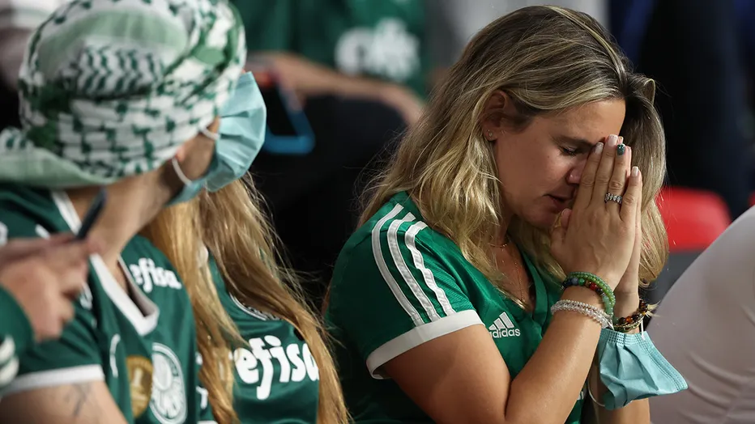
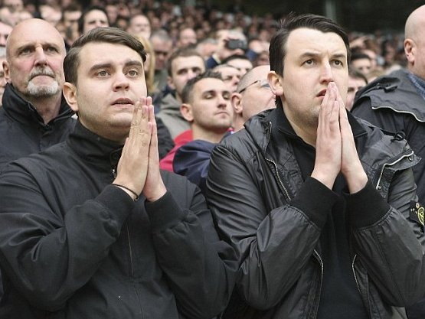
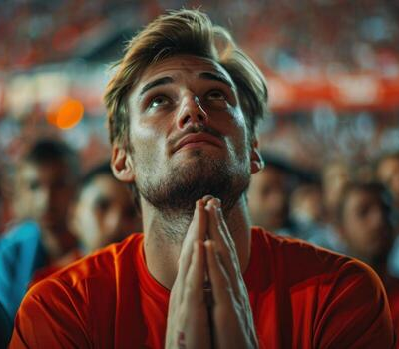
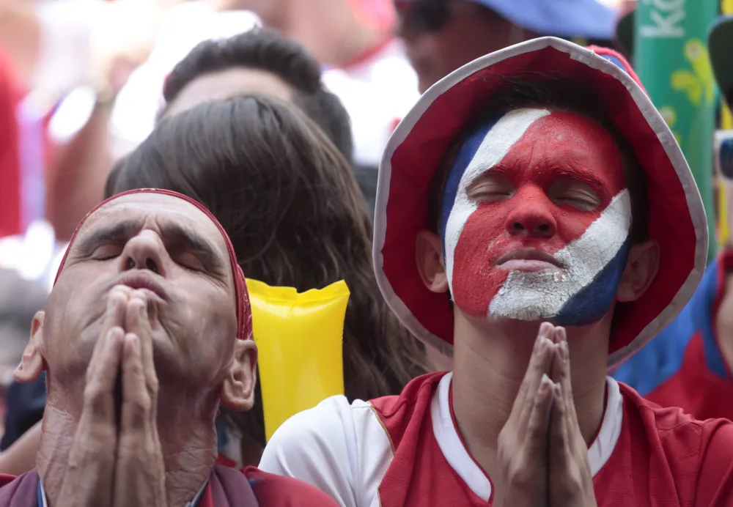
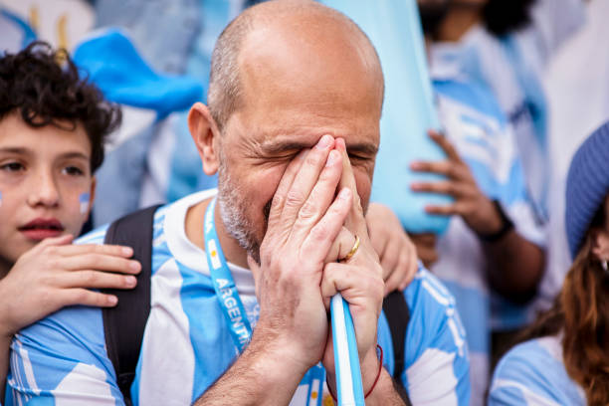
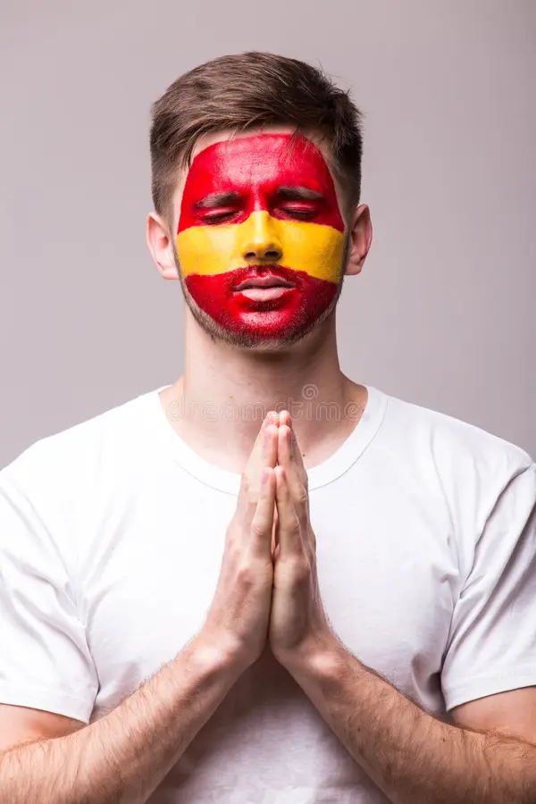
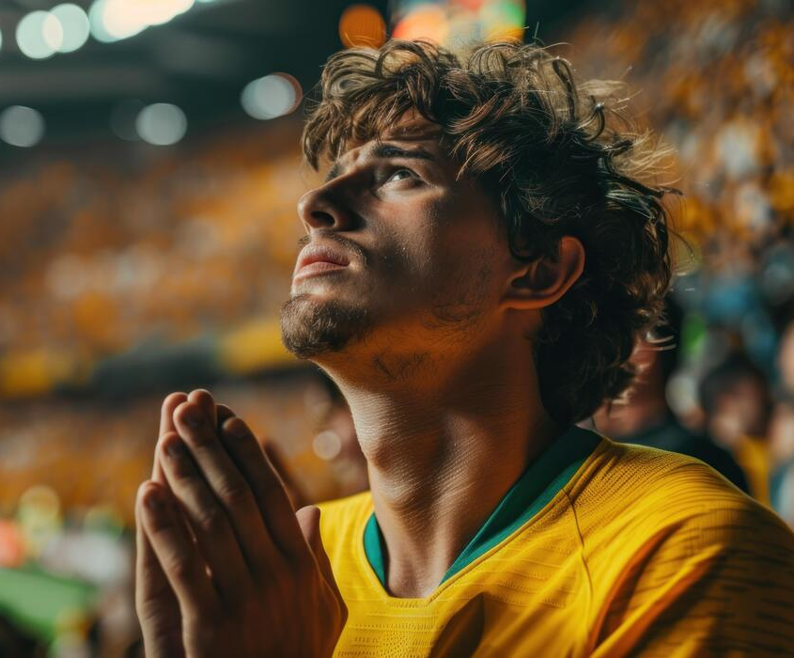

Slide 4
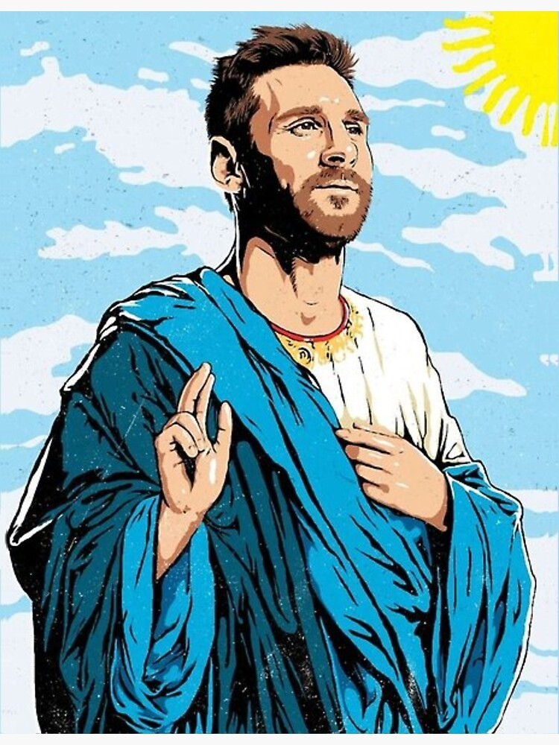

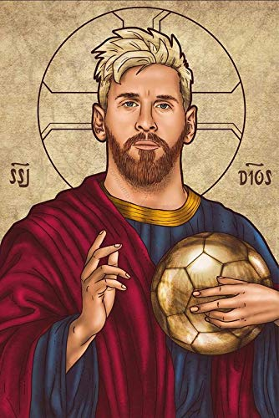

Slide 5
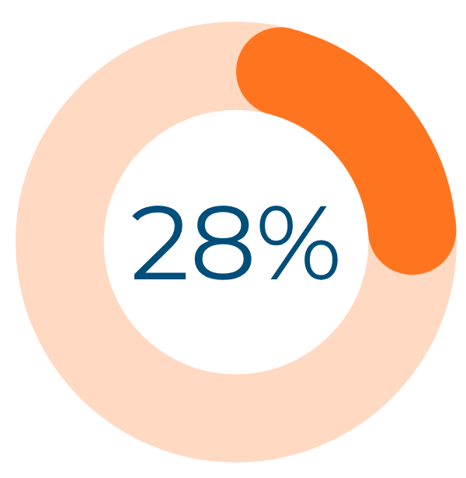



Admite haber orado
Cree que Dios influye
Fuente: https://www.prri.org

Slide 6
¿Por qué el ser humano es capaz de expresar tanta pasión por un equipo o un jugador... pero a veces le cuesta levantar sus manos a Cristo?

Slide 7
Genesis 22: 5-6 NTV
5 Quédense aquí con el burro, dijo Abraham a los siervos. El muchacho y yo seguiremos un poco más adelante. Allí adoraremos y volveremos enseguida. 6 Entonces Abraham puso la leña para la ofrenda sobre los hombros de Isaac, mientras que él llevó el fuego y el cuchillo.

Slide 8
Shajah (שָׁחָה)
Palabra hebrea que literalmente significa "inclinarse" o "humillarse".
Definimos la adoración como la disposición de rendir a Dios lo que más se ama, reconociendo su soberanía por encima de todo.

Slide 9
Lecciones del pasaje
La adoración cuesta
Va más allá de las canciones
Es una actitud del corazón

Slide 10
Juan 4:23-24 NTV
23 Pero se acerca el tiempo, de hecho, ya ha llegado cuando los verdaderos adoradores adorarán al Padre en espíritu y en verdad. El Padre busca personas que lo adoren de esa manera. 24 Pues Dios es Espíritu, por eso todos los que lo adoran deben hacerlo en espíritu y en verdad.

Slide 11
Proskyneō (προσκυνέω)
Palabra griega que literalmente significa "postrarse" o "besar la mano hacia alguien" en señal de profundo respeto y sumisión absoluta.

Slide 12
Romanos 12:1 NTV
Por lo tanto, amados hermanos, les ruego que entreguen su cuerpo a Dios por todo lo que él ha hecho a favor de ustedes. Que sea un sacrificio vivo y santo, la clase de sacrificio que a él le agrada. Esa es la verdadera forma de adorarlo.

Slide 13
Mientras más conocemos, más admiramos Mientras más admiramos, más adoramos

Slide 14
Juan 17:3 NTV
Y esta es la vida eterna: que te conozcan a ti, el único Dios verdadero.

Slide 16
“Si realmente supiéramos quien es Dios y todo lo que nos ha dado en Cristo, nuestras vidas de oración serían muy diferentes que lo que son ahora”
R.C. Sproul

Slide 17
¿Eres fanático o eres discípulo?

Slide 18
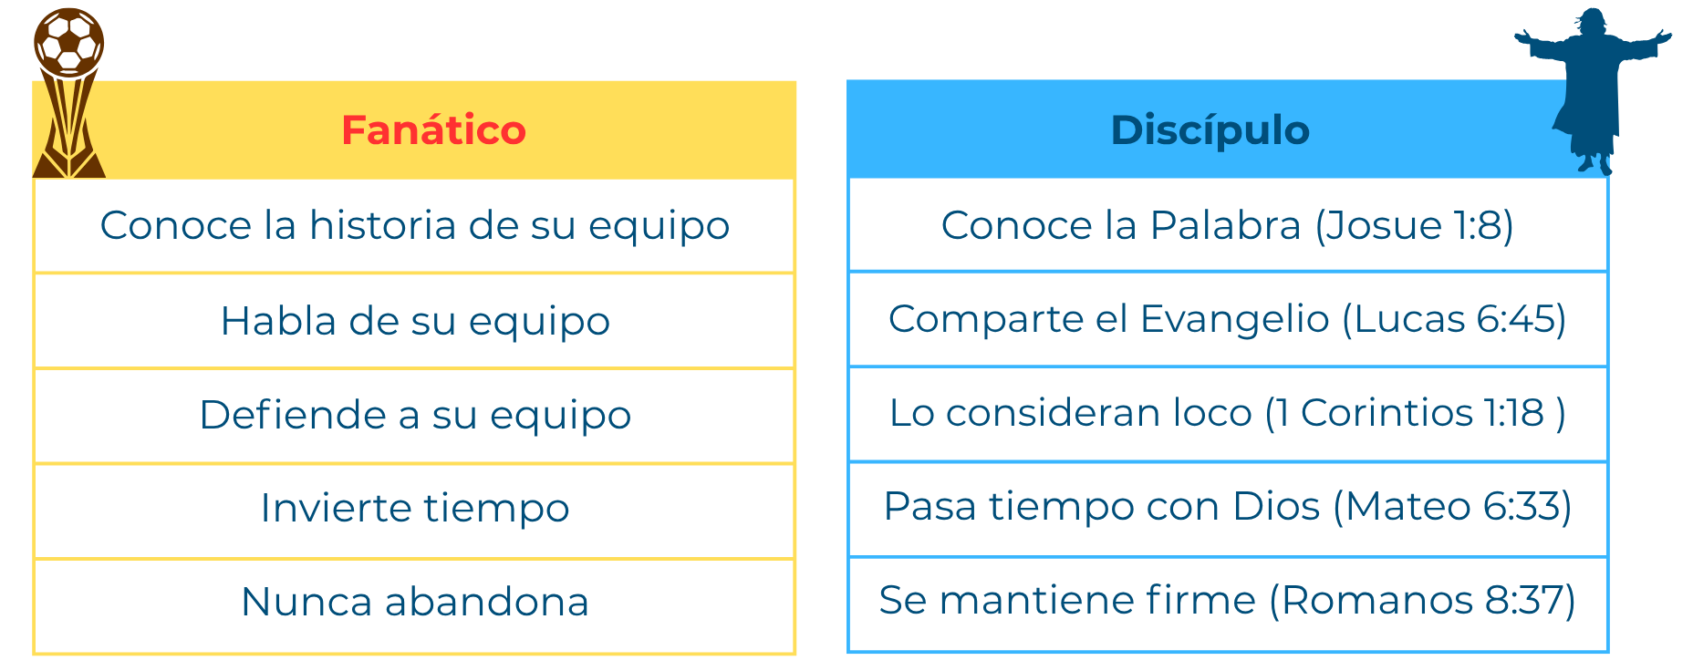

Slide 19
¿Cómo se ve una comunidad que adora con pasión?
Su adoración es integral
Su adoración transforma la comunidad
Su adoración mantiene el enfoque

Slide 20
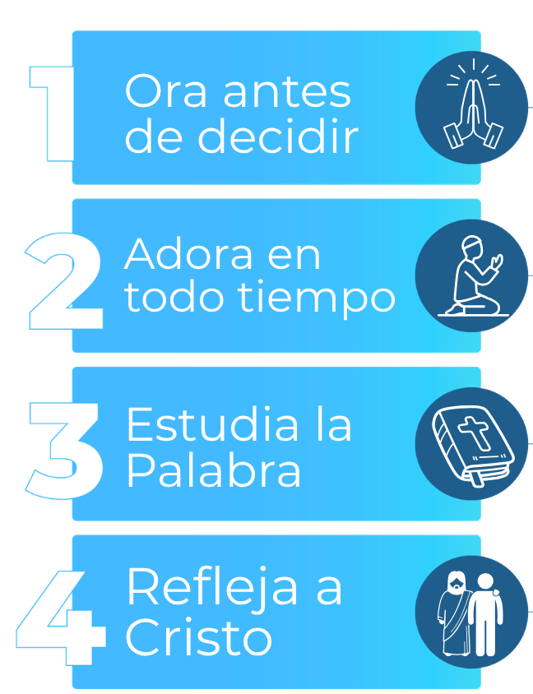
¿Cómo se ve un discípulo apasionado?

Slide 22
“El mundo reconoce a los fanáticos por la camiseta que llevan. El Reino reconoce a los discípulos por la vida que viven.”

Slide 23
